Slide 1
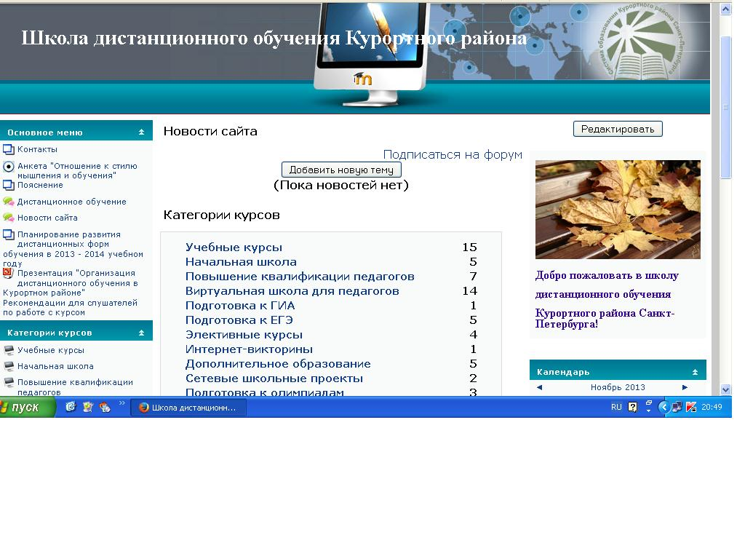
«Возможности сайта «Школа дистанционного обучения Курортного района» в системе повышения квалификации педагогов в области ИКТ» http://do.kurobr.spb.ru/
Леухина Елена Владимировна
методист ГБУИМЦ Курортного района Санкт -Петербурга

Slide 2
Сайт «Школа дистанционного обучения Курортного района» -
это авторский образовательный интернет – ресурс, созданный в программе Moodle, одним из разделов которого, является повышение ИКТ -компетентности педагогов образовательных учреждений района
do.kurobr.spb.ru

Slide 3
Использование дистанционных образовательных технологий в образовании становится требованием времени
Владение учителем Интернет – технологиями при преподавании предмета безусловно повышает у учащихся мотивацию к изучению этого предмета.
Дистанционная форма общения между преподавателем и учениками, а так же между учащимися, воспитывает новую современную культуру общения в информационном пространстве сети Интернет, которую невозможно воспитать на обычном уроке.
В настоящее время в школах появляется новый вид преподавателя – сетевой преподаватель, который должен научить учащихся общаться в сети и учиться, открывая новые возможности информационного пространства.

Slide 4
Данный сайт решает следующие задачи:
Размещение учебных дистанционных курсов для организации дистанционного обучения учащихся , находящихся на домашнем обучении, и учащихся, которые часто пропускают школу по болезни, а также для детей – инвалидов и детей с ОВЗ
Размещение элективных курсов и курсов для подготовки учащихся к олимпиадам и конкурсам –поддержка талантливых детей.
Подготовка педагогов района к работе по созданию и проектированию дистанционных учебных курсов в программе Moodle, в рамках курсов повышения квалификации на базе ИМЦ.
Обучение педагогов основам работы в качестве сетевого преподавателя.
Повышение ИКТ – компетентности педагогов района.
Одной из задач данного сайта является: предоставление возможности педагогам Курортного района повысить ИКТ- компетентности по месту жительства в удобное время и в удобном месте.

Slide 5
Повышение квалификации педагогов в области ИКТ
Курс «Основы компьютерной грамотности» - методист ИМЦ Леухина Е.В.
Курс «Подготовка педагогов к аттестации» – дистанционная поддержка для повышения квалификации педагогов (в режиме цикла мастер-классов– зам.дир.по ВР СДДЮТ Баученкова Т.Н.
Курс «Фестиваль ИКТ» – дистанционная поддержка педагогов в период участия в Фестивале по ИКТ - Леухина Е.В. Методист ИМЦ
Курс «Дополнительное образование детей»– дистанционная поддержка педагогов дополнительного образования – методист ИМЦ Любогор О.В.
Курсы «Повышение ИКТ – компетентности педагога» и «Методические рекомендации по созданию учебных курсов в оболочке Moodle» - дистанционная поддержка педагога – методист ИМЦ Е.В.Леухина

Slide 6
Курс «Основы компьютерной грамотности» реализуется на базе ИМЦ в двух формах: очная и дистанционная

Slide 7
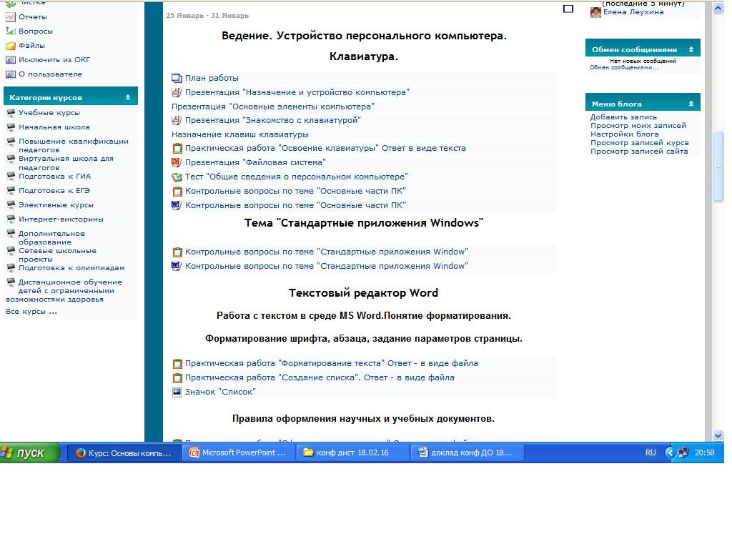
Курс «Основы компьютерной грамотности»
На сайте курс представлен в формате «Календарь», что дает возможность педагогам следить за сроками выполнения работ. Каждая тема содержит определенный набор практических, контрольных и тестовых заданий. Теоретический материал выложен в формате презентаций и ссылок на интернет – ресурсы.
Форумы и опросы созданы для того, чтобы педагоги могли выразить свое мнение по использованию данной формы обучения, например: «Дистанционное обучение – мое впечатление от первой недели обучения», «Мое отношение к дистанционному обучению», и т.д.

Slide 8
Курсовая подготовка педагогов района на базе ИМЦ по методике организации ДО и создания дистанционных учебных курсов в оболочке Moodle
Название курса | Кол-во часов | Категория слушателей
Цифровые образовательные ресурсы и интерактивные средства обучения -как один из важных компонентов для повышения качества образования в основной общей и средней (полной) общей школе | 36 | Педагоги - предметники
Использование прикладных программных средств и Интернет - технологий в начальной общей школе для повышения эффективности учебного процесса | 36 | Педагоги начальной школы

Slide 9
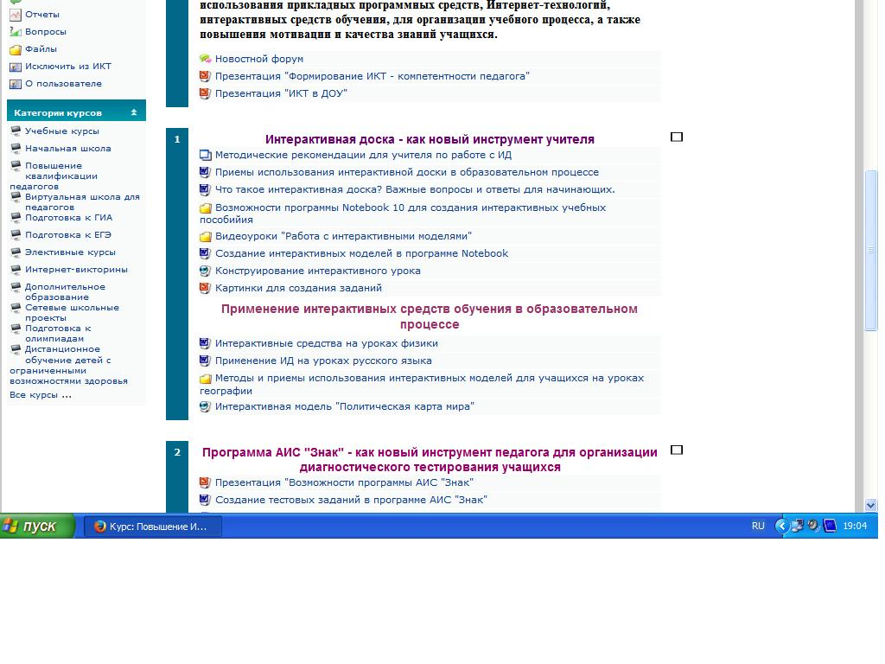
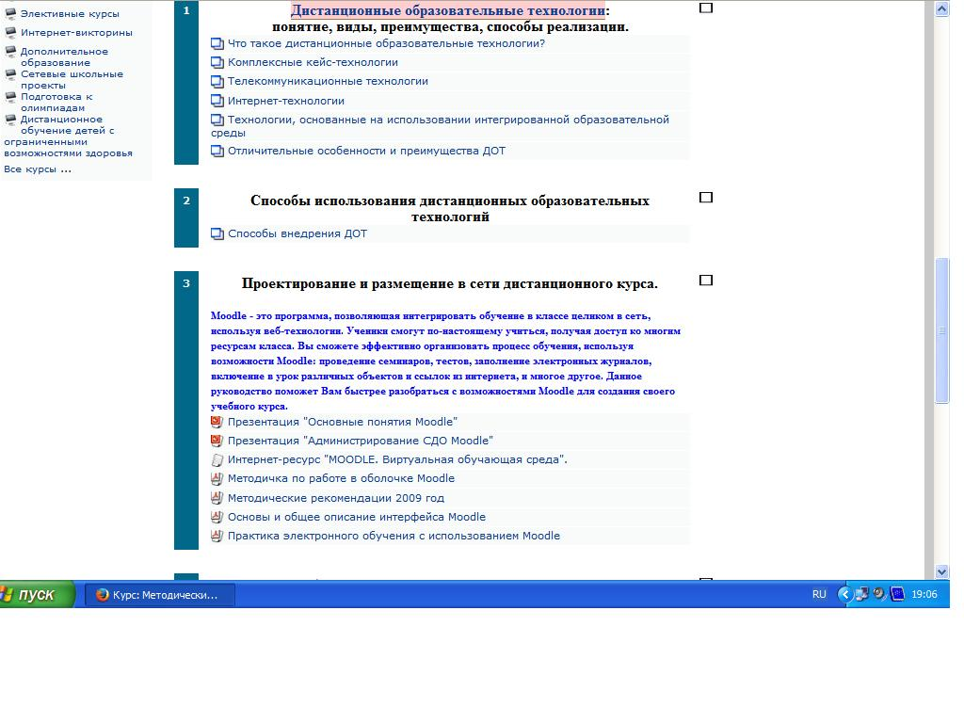
Дистанционная поддержка педагогов начальной школы и педагогов - предметников при работе с программами Moodle , Notebook, АИС «Знак»

Slide 10
Курсовая подготовка педагогов района на базе ИМЦ по методике организации ДО и создания дистанционных учебных курсов в оболочке Moodle
Программа данных курсов состоит из 3-х модулей, итогом изучения которых ( зачетной работой) является :
создание тестов в программе АИС «Знак»;
создание урока ( курса) в дистанционном режиме на платформе Moodle;
создание интерактивных учебных заданий с использованием программы Notebook;
Виртуальная школа» - это раздел на сайте, с помощью которого в рамках указанных курсов, педагоги учатся проектировать и создавать дистанционные учебные курсы.

Slide 11
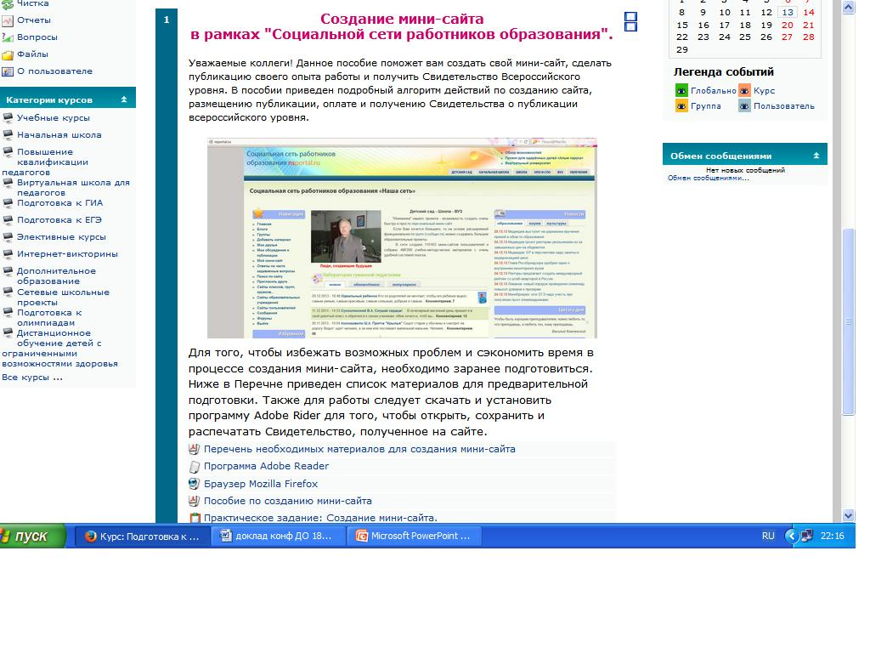
Курс «Подготовка педагогов к аттестации»
Курс «Подготовка педагогов к аттестации» разработан педагогом дополнительного образования. Мастер-классы, представленные в данном цикле, помогут всем, кто готовится к аттестации, научиться грамотно и красиво оформить материалы для своего портфолио: научится создавать коллажи, слайд-шоу, презентации, познакомится с основами видеомонтажа и научиться создавать мини-сайт. Материал курса представлен видеоуроками и практическими заданиями.
Курс «Подготовка педагогов к аттестации» разработан педагогом дополнительного образования. Мастер-классы, представленные в данном цикле, помогут всем, кто готовится к аттестации, научиться грамотно и красиво оформить материалы для своего портфолио: научится создавать коллажи, слайд-шоу, презентации, познакомится с основами видеомонтажа и научиться создавать мини-сайт. Материал курса представлен видеоуроками и практическими заданиями.
Курс «Подготовка педагогов к аттестации» разработан педагогом дополнительного образования. Мастер-классы, представленные в данном цикле, помогут всем, кто готовится к аттестации, научиться грамотно и красиво оформить материалы для своего портфолио: научится создавать коллажи, слайд-шоу, презентации, познакомится с основами видеомонтажа и научиться создавать мини-сайт. Материал курса представлен видеоуроками и практическими заданиями.
Курс «Подготовка педагогов к аттестации» разработан педагогом дополнительного образования. Мастер-классы, представленные в данном цикле, помогут всем, кто готовится к аттестации, научиться грамотно и красиво оформить материалы для своего портфолио: научится создавать коллажи, слайд-шоу, презентации, познакомится с основами видеомонтажа и научиться создавать мини-сайт. Материал курса представлен видеоуроками и практическими заданиями.
Курс «Подготовка педагогов к аттестации» разработан педагогом дополнительного образования. Мастер-классы, представленные в данном цикле, помогут всем, кто готовится к аттестации, научиться грамотно и красиво оформить материалы для своего портфолио: научится создавать коллажи, слайд-шоу, презентации, познакомится с основами видеомонтажа и научиться создавать мини-сайт. Материал курса представлен видеоуроками и практическими заданиями.
Курс «Подготовка педагогов к аттестации» разработан педагогом дополнительного образования. Мастер-классы, представленные в данном цикле, помогут всем, кто готовится к аттестации, научиться грамотно и красиво оформить материалы для своего портфолио: научится создавать коллажи, слайд-шоу, презентации, познакомится с основами видеомонтажа и научиться создавать мини-сайт. Материал курса представлен видеоуроками и практическими заданиями.
Курс «Подготовка педагогов к аттестации» разработан педагогом дополнительного образования. Мастер-классы, представленные в данном цикле, помогут всем, кто готовится к аттестации, научиться грамотно и красиво оформить материалы для своего портфолио: научится создавать коллажи, слайд-шоу, презентации, познакомится с основами видеомонтажа и научиться создавать мини-сайт. Материал курса представлен видеоуроками и практическими заданиями.
Курс «Подготовка педагогов к аттестации» разработан педагогом дополнительного образования. Мастер-классы, представленные в данном цикле, помогут всем, кто готовится к аттестации, научиться грамотно и красиво оформить материалы для своего портфолио: научится создавать коллажи, слайд-шоу, презентации, познакомится с основами видеомонтажа и научиться создавать мини-сайт. Материал курса представлен видеоуроками и практическими заданиями.
Курс «Подготовка педагогов к аттестации» разработан педагогом дополнительного образования. Мастер-классы, представленные в данном цикле, помогут всем, кто готовится к аттестации, научиться грамотно и красиво оформить материалы для своего портфолио: научится создавать коллажи, слайд-шоу, презентации, познакомится с основами видеомонтажа и научиться создавать мини-сайт. Материал курса представлен видеоуроками и практическими заданиями.
Мастер-классы, представленные в данном цикле, помогут всем, кто готовится к аттестации, научиться грамотно и красиво оформить материалы для своего портфолио: научится создавать коллажи, слайд-шоу, презентации, познакомится с основами видеомонтажа и научиться создавать мини-сайт. Материал курса представлен видеоуроками и практическими заданиями.
Мастер-классы, представленные в данном курсе, помогут всем, кто готовится к аттестации, научиться грамотно и красиво оформить материалы для своего портфолио: научится создавать коллажи, слайд-шоу, презентации; познакомится с основами видеомонтажа и научиться создавать мини-сайт.
Материал курса представлен видеоуроками и практическими заданиями.

Slide 12
Дистанционное обучение имеет ряд преимуществ
свободный график обучения;
независимость от места расположения участников образовательного процесса;
уменьшение затрат на транспортные средства;
удобный способ представления результатов обучения;
индивидуальный темп обучения;
отсутствие возрастных границ для обучающихся.
Сочетание всех этих преимуществ позволяет утверждать, что применение дистанционных технологий обучения на курсах повышения квалификации педагогов является наиболее оптимальным в современных условиях развития образовательной системы .

Slide 13
Спасибо за внимание!
Приглашаем в нашу школу по адресу:
do.kurobr.spb.ru

